Slide 1
Bonjour!
mercredi, le cinq février

Slide 2
Travail de cloche
Qui est quelqu’un(e) que vous connaissez qui est vieux / vieille et qui est quelqu’un(e) qui est jeune?

Slide 3
Bonjour!
mercredi, le cinq février
un moment de culture francophone
le passé
le passé composé
les participes passés

Slide 4
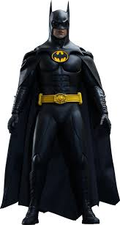
Pourquoi tombons-nous?
Nous tombons pour apprendre comment se lever.

Slide 5
Sommes-nous prêts?
Nous sommes prêts !

Slide 6

Bon Cop, Bad Cop is the québecois movie with the highest box-office receipts of all time.

Slide 7
In-class writing assignment: Thursday, February 13
La Saint-Valentin de Justin
You will write a story of at least seven sentence which tells how Justin spent (or will spend ) Valentine’s Day
You may make this a story of romance, a story of despair, or anything in between.
Your story must be entirely in French.
You will have 20 minutes to write your story.

Slide 8
Le Passé

Slide 9

Aujourd’hui, c’est le présent

Slide 10

Hier, c’est le passé
Hier: le passé
Aujourd’hui: le présent

Slide 11
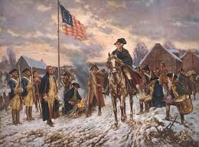
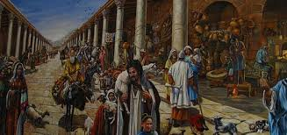
le passé
la révolution américaine
Rome antique

Slide 12
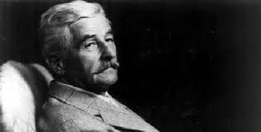
William Faulkner

Slide 13



William Faulkner

Slide 14
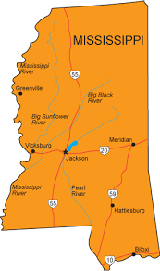
William Faulkner

Slide 15
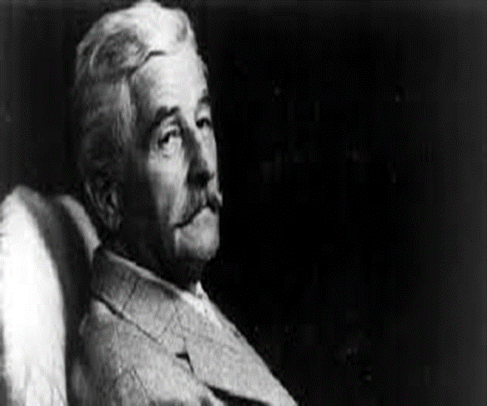
William Faulkner
Le passé n’est pas mort, il n’est même pas passé.

Slide 16
le passé composé
p. 192

Slide 17
avoir
j’ ______
tu ______
il /elle ______
nous _______
vous _______
elles / ils ______

Slide 18
le participe passé pour les verbes “ER” régulier
Jouer (to verb)
Formez le participe passé (past participle) (verbed)
Laissez tomber le “er” du bout.
jouer → jou
Ajoutez “é”
jou → joué

Slide 19
le passé composé
Ajoutez la forme conjugué d’avoir au participe passé.
Tu as joué.
Hier, tu as joué aux cartes.
En 2014, nous avons chanté la chanson “Dark Horse.”

Slide 20
Hier,
parler danser je
manger donner tu
acheter chanter il / elle
jouer dessiner nous
aimer écouter vous
cuisiner skier elles / ils
travailler voler

Slide 21
aérobique alphabet

Slide 22
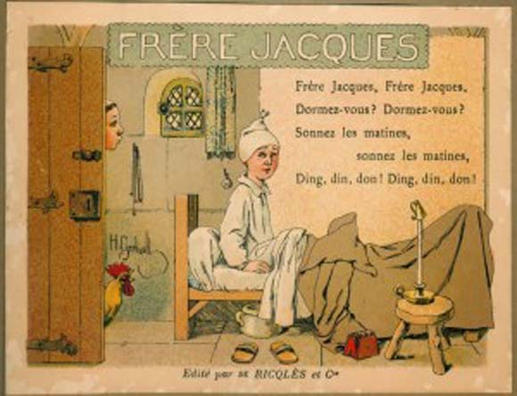

Slide 23
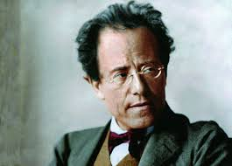
Gustave Mahler

Slide 24
Une histoire

Slide 25
Qu’est-ce que c’est, le passé compose?
Comment fait-on le passé compose?

Slide 26
Devoirs

Slide 27
Billet de sortie
Hier, vous avez aimé Rosaline.
Aujourd’hui vous n’aimez plus Rosaline.
Qu’est-ce qu’elle a fait?

